Slide 1
Détection d’anomalie dans des données d’essais.
Revue de projet n°2 : 03/02/2017

Slide 2
Sommaire
Organisation du Travail
Planning prévisionnel
Avancement
Planning

Slide 3
Sommaire
Organisation du Travail
Planning prévisionnel
Avancement
Planning

Slide 4
Organisation du Travail
Projet F Forest
Gestion de Projet R Priem
Gestion du code Y Wang
Développement A Lahbabi
Documentation Q Jacob
Bibliographie M Baudry
Data processing et Visualisation Y Wang
Détection F Forest

Slide 5
Organisation du travail
Gestion de projet
Gestion de projet
Bibliographie
Gestion de projet
Développement
Intégration et documentation
Gestion de projet
Présentation
Phase de début de projet
Phase 1
Phase 2
Phase de fin de projet
Fin du Projet
Phase | Ressource
Début de projet | Resp. : R.PRIEM ; Imp. : Tous
1 | Resp. : M.BAUDRY ; Imp. : Tous
2 | Gestion code: Resp. : Y.WANG ; Imp. : F.FOREST / Documentation : Resp. : Q.JACOB ; Imp. : M.BAUDRY & Y.WANG / Développement : Resp. : Q.JACOB ; Imp. : Tous.
Fin de projet | Resp. : R.PRIEM ; Imp. : Tous

Slide 6
Sommaire
Organisation du Travail
Planning prévisionnel
Avancement
Planning

Slide 7
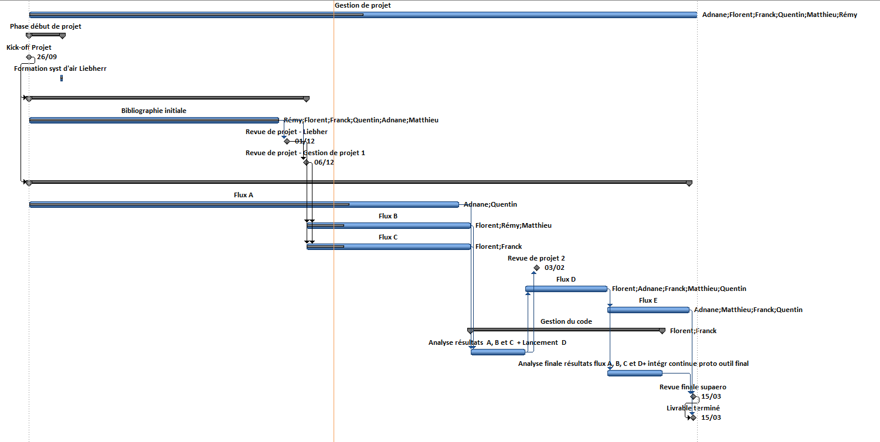
Planning Prévisionnel

Slide 8
Sommaire
Organisation du Travail
Planning prévisionnel
Avancement
Planning

Slide 9
Avancement A. Gestion de Projet
WP : Gestion de Projet | Date : 24/01/2017 | Name : R.PRIEM
Description : Management des livrables et des différentes revues au cours de la vie du projet. Il est nécessaire de communiquer régulièrement (toutes les 3 semaines) avec les donneurs d’ordre et lors des revues de projets avec le tuteur de gestion.
Statuts – Résumé avec budget : Mise en place du PDD Gestion de la revue de projet Traiter les mails d’avancement Budget : 20 h utilisées | Problèmes et Solutions : Pas assez de régularité dans les mail d’avancement → relance tous les deux jours après la deadline
 | Incompréhension de la revue de projet → Changement de responsable
 | Pas de planning fait → mise en place d’un planning à partir du PDD
 | Pas d’information sur les deadlines à venir
Risques majeurs et planning : Pas d’information sur les deadlines → dérive du planning (A modifier rapidement) | Next steps : Revue de projet finale le 15/03/2017 Présentation du projet finale le 15/03/2017 Présentation du projet chez liebherr fin Mars

Slide 10
Avancement A. Gestion de Projet
Domaine | Critère | Statuts en Février | Persp. pour Mars | Commentaire / Risque
Gestion de projet | Envoie de mail de récapitulation régulièrement |  |  | Doit être mis en place rapidement car aucune info sur les deadlines à venir
 | Mise à jour du planning |  |  | Besoin de priorité pour éventuellement supprimer des parties
 | Mise à jour du PDD
 | Prise des comptes rendus de réunion
 | Envoie des comptes rendus de réunion
 | Récupération des avancements individuels |  |  | Envoyer des relances pour avoir les avancements à temps

Slide 11
Avancement B. Gestion du code
WP : Gestion du Code | Date : 24/01/2017 | Name : Y.WANG
Description : Il s'agit de vérifier si le code est bien documenté afin de faciliter son utilisation et sa reprise par une autre personne. Mise en place des outils de codage collaboratif
Statuts – Résumé avec budget : Ajout de commentaire / documentation en cours Création en cours d’une base de passage variable / nom Affichage des unités Mise en place de GitHub (codage collaboratif) Formation Git / SourceTree (codage collaboratif) Budget : 12 h utilisées | Problèmes et Solutions : Problème de typographie
 | Changement des retours du code → Communiquer le changement / Plus de modularité
 | Fonction non documenter → relance
 | Incompréhension des variables / unités utilisées → mise en place d’un fichier de passage
Risques majeurs et planning : Conflit de versions Impossibilité de reprise du code → Voir Problèmes et Solutions | Next steps : Finir la base de passage variables / noms. Continuer à mettre à jour la documentation Vérification conflit de version

Slide 12
Avancement B. Gestion du code
Domaine | Critère | Statuts en Février | Persp. pour Mars | Commentaire / Risque
Gestion du code | Toutes fonctions documentées
 | Présence de commentaire
 | Compatibilité des versions
 | Pas de bug
 | Modularité
 | Respect des process

Slide 13
Avancement C. Bibliographie
WP : Bibliographie | Date : 24/01/2017 | Name : M.BAUDRY
Description : Il s’agit de faire une recherche préliminaire sur les méthodes et algorithmes utilisable pour notre problèmes. Il faut donc lire des articles et ensuite faire les choix des méthodes
Statuts – Résumé avec budget : Phase terminé : 11 articles lu / 11 fiches de lectures Choix technique : OCSVM / Comparateurs symétries | Problèmes et Solutions : Problème de mise à jour des fiches → relance
Risques majeurs et planning : Planning respecté : Fin le 28 / 11/ 2016 Livrable choix technique OK | Next steps : Phase terminé → début de phase B et C

Slide 14
Avancement C. Bibliographie
Domaine | Critère | Statuts en Février | Persp. pour Mars | Commentaire / Risque
Bibliographie | Fiche de lecture à jour
 | Compréhension des articles
 | Restitution article
 | Choix technique réalisé

Slide 15
Avancement D. Développement
WP : Développement | Date : 28/01/2017 | Name : A.LAHBAHI
Description : Elaboration d’un programme qui pourra détecter les anomalies dans les données d’essais en vol,
Statuts – Résumé avec budget : Flux A : 95 % → 76h Flux B : 40 % → 32 h Fluc C : 25 % → 20 h Flux D : 0% Flux E : NA | Problèmes et Solutions : Mauvaise prévision de la quantité de travail → suppression de phase
 | Capacité de travail non linéaire → plus de temps en février/mars
Risques majeurs et planning : Le planning à besoin de changement. → voir partie dédié | Next steps : Fin des flux Début des tests sur chaque flux

Slide 16
Avancement D. Développement
FLUX A : Donnée et visualisation – 95 %
1
2
Description des principaux risque et problème
Statuts synthétique
Extraction et visualisation des donnés brutes – OK
Visualisation des anomalies par heatmap - OK
Séparateur de phase – EN COURS
Visualisation temps par phase et par port - OK
Superposition des phases de vol → Travail en cours chez Liebherr
Absence de phase sur certaines portions → Travail en cours chez Liebherr
Donnés trop variable → Filtrage (Hystérésis à besoin de réglage)
Séparateur de phase
Séparateur de phase bientôt terminé → pas d’impact sur le planning
Séparateur permet de lancer la dernière phase du flux B (« Prise en compte des phases dans la détection d’anomalie »)
Pas de changement à envisager à cause de ce flux.
Retard sur le planning → voir modification à la partie correspondante
4
Impacte
3
Changement

Slide 17
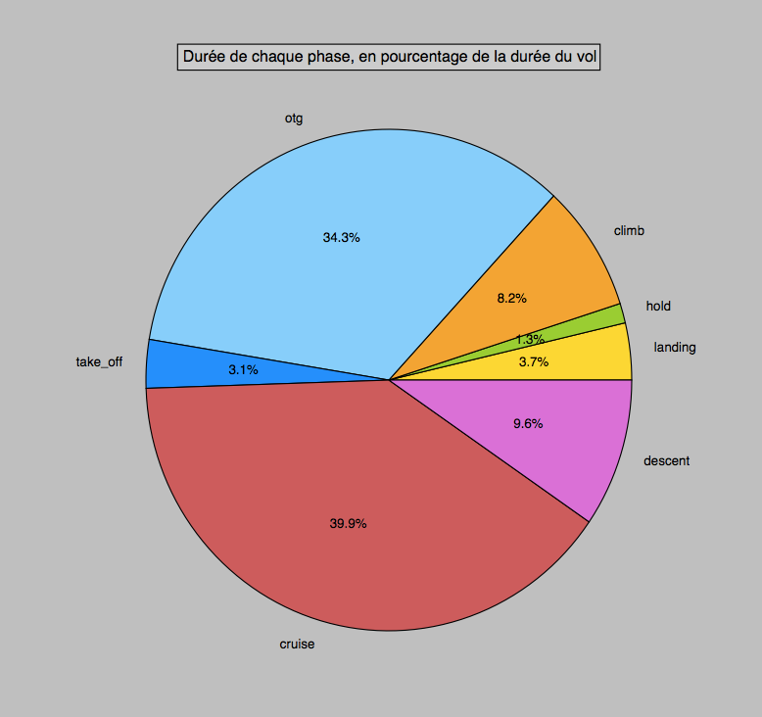
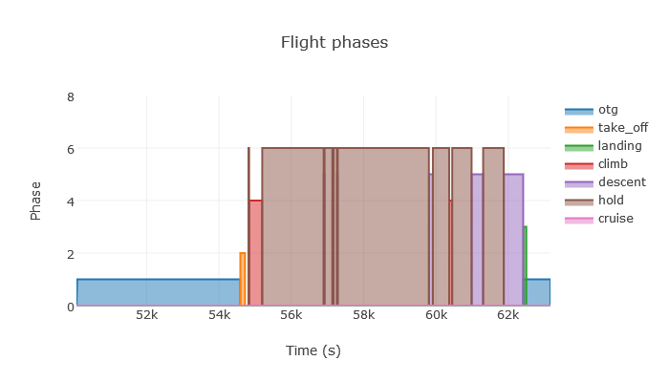
Avancement D. Développement
FLUX A : Donnée et visualisation – 95 %
Temps
Décomposition par phase

Slide 18
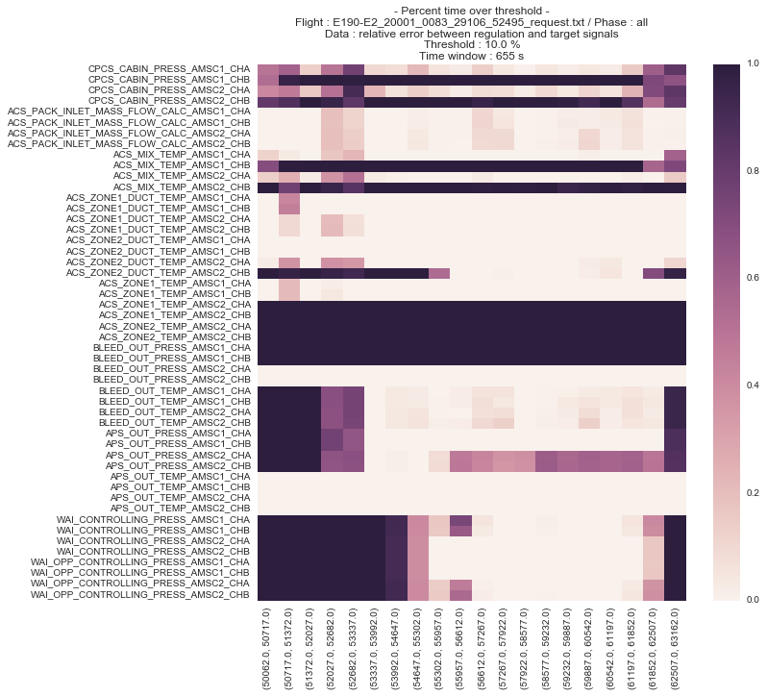
Avancement D. Développement
FLUX A : Donnée et visualisation – 95 %
HeatMap

Slide 19
Avancement D. Développement
FLUX B : Anomalie 1 Vol – 40 %
1
2
Description des principaux risque et problème
Statuts synthétique
Taux d’erreur entre les différents côtés / canaux – OK
Analyse du taux d’erreur – En Cours
Calcul des descripteurs de vol → OK
Test de OCSVM → En Cours
Formation au python nécessaire → OpenClassroom
Faux positif → à régler
Trop de Réunion avec les donneurs d’ordre → à régler
OCSVM → Choix des descripteurs → test en cours
Séparateur de phase
Besoin de vérifier les résultats
Analyse des résultats
Perte de temps et retard sur avancement → phase C très peu avancé et phase D pas encore commencé
Faire auto-encodeur
Finir test OCSVM
Retard sur le planning → voir modification sur la partie correspondante
4
Impacte / next step
3
Changement

Slide 20
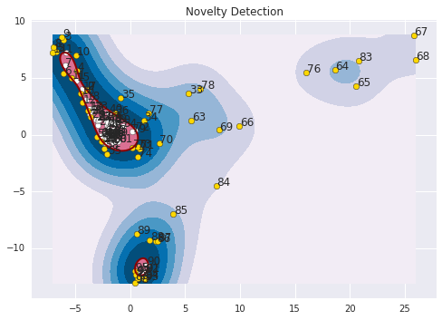
Avancement D. Développement
FLUX B : Anomalie 1 Vol – 40 %
OCSVN
Descripteur

Slide 21
Vol : E190-E2_20001_0090_29867_54229_request Erreur = 0.01 (Paire de signaux classée comme anormal si 1% d'erreur relative) Symétrie de canaux : 650 signaux anormaux détectés (sur 6617 signaux), soit 325 paires CHA/B différentes Symétrie latérale (AMSC1/2) : 724 signaux anormaux détectés (sur tjrs 6617 signaux), soit 362 paires différentes Stat : Valeurs exprimées en pourcentage de temps de vol
CH :
Nb total : 650 anomalies moyenne de temps anormaux : 92% Ecart type : 22%
Nb anomalies > 50% du vol : 596/650 = 91% -> 91% des signaux détectés sont anormaux pendant + de la moitié du vol Nb anomalies > 80% du vol : 574/650 = 88% -> 88% des signaux détectés sont anormaux pendant + de 80% du vol Nb anomalies > 95% du vol : 560/650 = 86% -> 86% des signaux détectés sont anormaux pendant + de 95% du vol

Slide 22
Avancement D. Développement
FLUX C : Anomalies N vols – 25 %
Description des principaux risque et problème
1
Statuts synthétique
2
Descripteur Globaux → Arrêt
Premier test pas concluants → arrêt du flux au profit du flux B
Retard et décalage du flux C après la fin du flux B
Problème de planning → solution à la partie correspondante
4
Impacte
3
Changement

Slide 23
Avancement D. Développement
Domaine | Critère | Statuts en Février | Persp. pour Mars | Commentaire / Risque
Développement | Gérer la quantité de travail
 | Répartition de l’enchainement des taches
 | Test régulier des fonctions
 | Contact récurant avec le donneur d’ordres

Slide 24
Sommaire
Organisation du Travail
Planning prévisionnel
Avancement
Planning

Slide 25
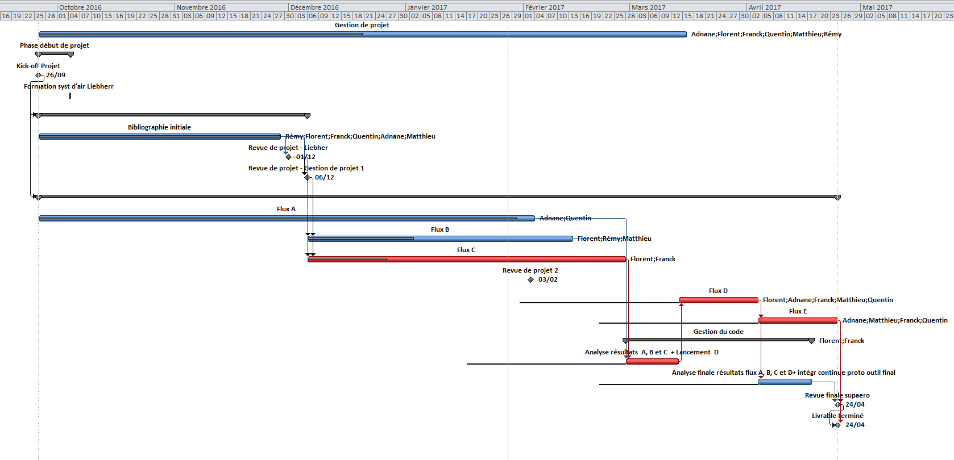
Planning
Retard de 1,5 mois

Slide 26
Planning
Suppression du flux D → Gain de ressources (60 h) à redistribuer sur les autres flux
+ 20 h flux B
+ 20 h flux C
+ 20 h Flux A
80 h flux B
80 h flux C
80 h flux A
Décomposition des phases de test pour chaque flux → Parallélisations du travail → Gain sur les retards
Le temps de travail n’est pas linéaire

Slide 27
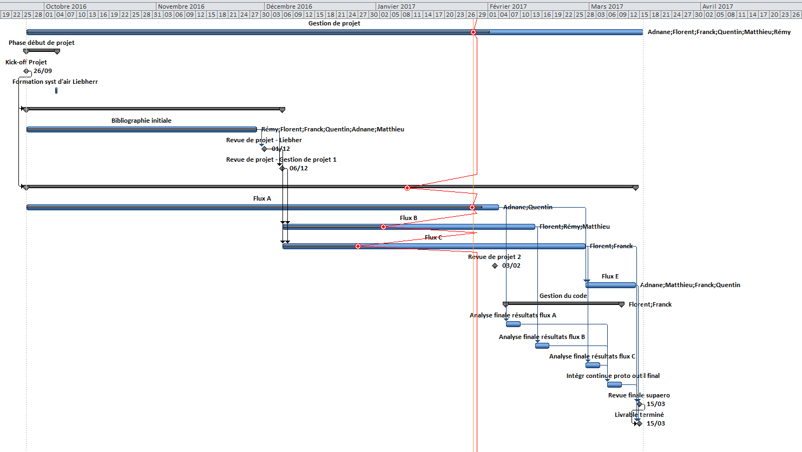
Planning
Plus de retard mais suppression Flux D et modification Organisation

Slide 28
QUESTIONS ?

